Slide 1


Урок 5
Понятие и сущность маркетинга
муниципальное автономное образовательное учреждение
Средняя общеобразовательная школа №218
города Новосибирска
ПЕДАГОГ-ПСИХОЛОГ ГЕТМАН Н.В.

Slide 2



Содержание лекции
Сущность маркетинга
История развития маркетинга
Функции маркетинга
Основные понятия маркетинга

Slide 3
МАРКЕТИНГ – философия выживания и успеха
Купить –то и дитя купит, а продать и дед намается.
Из заповедей русских купцов.
«маркетинг» от английского слова «marketings» «рынкоделание»
МАРКЕТИНГ — вид человеческой деятельности, направленной на удовлетворение человеческих нужд и, потребностей посредством обмена. (Котлер Ф)
МАРКЕТИНГ – предпринимательская деятельность, связанная с планированием движения товаров и услуг от производителя к потребителю (Американская ассоциация маркетинга)
МАРКЕТИНГ – философия управления, согласно которой решение проблем потребителей путем эффективного удовлетворения их запросов ведет к успеху организации и приносит пользу обществу (Британский институт маркетинга)

Slide 4
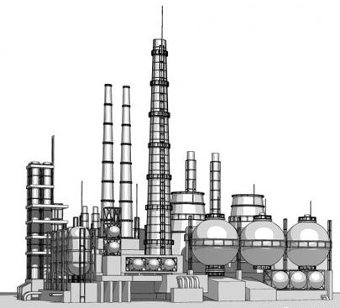


Маркетинг
Маркетинг - это вид экономической деятельности, состоящей в продвижении товаров и услуг от производителя к потребителю.
Маркетинг как философия направляет развитие компании, а инструменты маркетинга позволяют это успешно реализовать
Step 3
Философия маркетинга:
«Маркетинг настолько всеобъемлющ, что его просто нельзя рассматривать как отдельную функцию. Это - весь бизнес, рассматриваемый с точки зрения его окончательного результата, т.е. с точки зрения потребителя».
Step 1

Slide 5

Функции маркетинга
Аналитические
Производственные
Распределительно-
сбытовые
Управленческие
изучение рынка, потребителей, товарной структуры, конкурентов;
организация производства и материально-технического снабжения, внедрение новых технологий, обеспечение высокого качества и конкурентоспособности производимых товаров
организация каналов сбыта, системы транспортировки и хранения, проведение товарной и ценовой политики, реклама
планирование на тактическом и стратегическом уровнях, информационное обеспечение маркетинга, контроль
Step 1

Slide 6

Цели и принципы маркетинга
Цели маркетинга:
1. максимизация потребления;
2. максимизация степени удовлетворения потребителей;
3. максимизация выбора потребителей;
4. максимизация качества жизни.
Принципы маркетинга
Step 3
Производство и продажа товаров должны соответствовать потребностям покупателей, рыночной ситуации и возможностям компании
Единство стратегии и тактики для быстрого реагирования на изменяющийся спрос
Присутствие на рынке на момент наиболее эффективно возможной реализации продукции
Полное удовлетворение потребностей покупателей и соответствие современному техническому и художественному уровню
Постоянное обновление выпускаемой или реализуемой продукции
Step 1

Slide 7


История развития маркетинга
1930-1950 гг.
Сбытовая концепция.
Предприятие решает проблему сбыта, обладая уже произведенным товаром.
1920-1930 гг.
1960-1980 гг.
1995г по настоящее время
1860-1920 гг.
Товарная концепция.
Потребитель покупает товар с наилучшими характеристиками, производитель непрерывно совершенствует товар.
Рыночная концепция.
Ориентация на нужды потребителя.
Производственная концепция.
«Я могу продать машину любого цвета, если она черная». Генри Форд, создатель компании Ford
Концепция социально-ответственного маркетинга.
Предприятие заботится об обществе.
Если хочешь добиться успеха в бизнесе, то постарайся понять, что происходит в головах у людей и заставляет поступать так, а не иначе.
Билл Бишоп, эксперт в области маркетинга
и массовых коммуникаций

Slide 8

Производственная концепция
Потребители будут благожелательны к товарам, которые широко распространены и доступны по цене, а следовательно, руководство должно сосредоточить свои усилия на совершенствовании производства и повышении эффективности системы распределения.
Повышение эффективности
системы распределения
Применение производственной концепции
спрос на товар превышает предложение.
следует сосредоточиться на изыскании способов увеличения производства
себестоимость товара слишком высока;
необходимо снизить себестоимость, для чего требуется повышение производительности
Step 1
«Мой секрет заключается в умении понять точку зрения другого человека и смотреть на вещи его и своими глазами»
Генри Форд,
основатель Ford Motor Company

Slide 9


Товарная концепция
Потребитель всегда благожелательно отнесется к товару, если он имеет хорошее качество и продается по умеренной цене.
Акцент делается на разработку новых моделей товаров, и модернизацию существующих, с целью улучшения качественных характеристик продукции. При этом предполагается, что потребитель заинтересован в таких товарах, знает о наличии изделий-аналогов и осуществляет свой выбор путем сравнения качества и цен на аналогичные товары других производителей.
Товарная концепция действенна в следующих условиях:
•качество является решающим фактором выбора товара;
•достаточно высока эластичность спроса по качеству;
•товары-конкуренты дифференцируются по качеству;
•товары технологически сложные.
Step 1

Slide 10

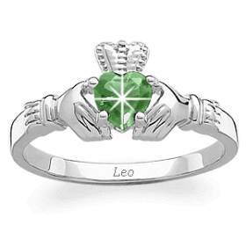


Сбытовая концепция
Потребители будут благосклонны к товарам, предлагающим наивысшее качество, лучшие эксплуатационные свойства и характеристики, следовательно, организация должна сосредоточить свою энергию на постоянном совершенствовании товара.
Данная концепция приводит к «маркетинговой близорукости». Продавец так влюбляется в собственный товар, что упускает из виду нужды клиентов.
Изготовители логарифмических линеек считали, что инженерам нужны линейки, а не возможность производить расчеты, и упустили из виду угрозу со стороны карманных калькуляторов.
Step 1

Slide 11


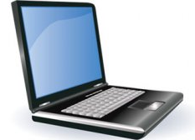



Рыночная концепция
Залог достижения целей организации - определение нужд и потребностей целевых рынков и обеспечение желаемой удовлетворенности более эффективными и более продуктивными, чем у конкурентов, способами. Рыночная концепция отражает приверженность фирмы теории суверенитета потребителя: компания производит то, что необходимо потребителю, и получает прибыль за счет максимального удовлетворения его нужд.
Рыночную концепцию взяли на вооружение многие фирмы
ХОЧУ!
Step 1

Slide 12




Концепция социально-этического маркетинга
Задачей организации является установление нужд, потребностей и интересов целевых рынков и обеспечение желаемой удовлетворенности более эффективными и более продуктивными (чем у конкурентов) способами с одновременным сохранением или укреплением благополучия потребителя и общества в целом. Концепция социально-этичного маркетинга требует сбалансирования трех факторов: прибылей фирмы, покупательских потребностей и интересов общества.
Step 1
В рекламе многие фирмы все больше делают упор на то, что новый товар благотворно влияет на здоровье покупателей, что экологически чист и т.д.

Slide 13


Маркетинг партнерских отношений
Акцент делается на коммуникации, направленные на установление долгосрочных отношений с покупателями и партнерами в процессе коммерческого и некоммерческого взаимодействия с ними.
Маркетинг взаимодействия повышает значимость личности, личных контактов в системе эффективных коммуникаций.
Он распределяет ответственность за принятие решений в области маркетинга на весь персонал предприятия, поскольку требует участия в маркетинговой деятельности не только специалистов службы маркетинга, но и работников других предпринимательских единиц, включая менеджеров верхнего звена.
Step 1

Slide 14
ЭВОЛЮЦИЯ КОНЦЕПЦИИ МАРКЕТИНГА
Период | Концепция | Главная идея | Основной инструментарий | Содержание и примеры
1860-1920 | Производственная | Произвожу то, что могу | Ориентация на прибыль | Потребители купят то, что доступно по цене
1920-1930 | Товарная | Производство качественных товаров | Качество товара | Потребители купят что лучшее качеству
1930-1950 | Сбытовая | Развитие сбытовой сети | Агрессивное продвижение | Кризис экономики
1960-1980 | Традиционного маркетинга | Произвожу то, что нужно потребителю | Исследование потребителя | Удовлетворение нужд и потребностей
1980-1995 | Социально-этического маркетинга | Произвожу то, что нужно потребителю с учетом требований общества | Исследование социальных и экологических последствий | Условия сбережения ресурсов
1995 по настоящее время | Маркетинг взаимоотношений (Relationship Marketing) | Произвожу то, что удовлетворяет потребителей, дистрибьюторов, партнеров по бизнесу | Методы интеграции и сетевого анализа, | Целенаправленное создание и поддержание долгосрочных, связей

Slide 15

Основные элементы маркетинга
1
Нужда
2
Потребность
3
Спрос
Если бы не было рынка, маркетинг был бы не нужен
4
Товар
5
Обмен
6
Сделка
7
Рынок

Slide 16
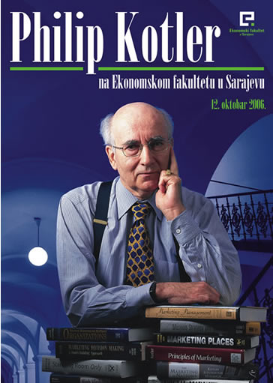

Резюме лекции
Когда кажется, что весь мир настроен против Вас, вспомните, что самолеты взлетают против ветра!
Генри Форд,
основатель Ford Motor Company
Маркетинг – это деятельность
по превращению потребностей людей в прибыль фирмы.
потребности
прибыль

Slide 17


